Slide 1
Механизм AAA
Подготовила: Осколкова Инна K41111c

Slide 2
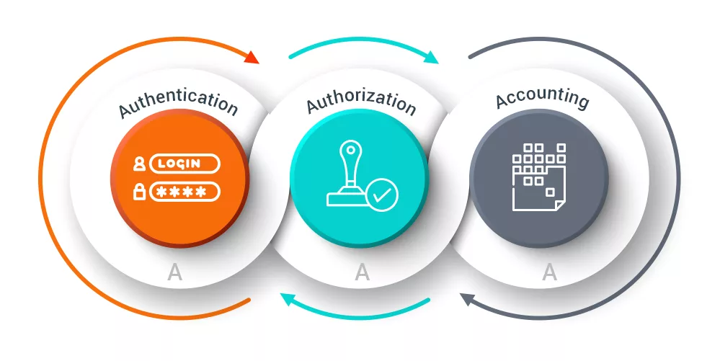
Что такое ААА?
AAA - сокращение от Authentication, Authorization, Accounting, это механизм, который позволяет обеспечивать три функции безопасности: аутентификацию, авторизацию и учет. В основном ААА используется для управления доступом к различным ИТ-ресурсам, таким как сеть, сервера, службы и др.
Принцип ААА простым языком: для совершения какого-либо действия в сети мы должны проследить, кто инициирует это действие (authentication), имеет ли он право на выполнение этого действия (authorization) и что в журнал записаны все действия, которые он совершил (аccounting).

Slide 3
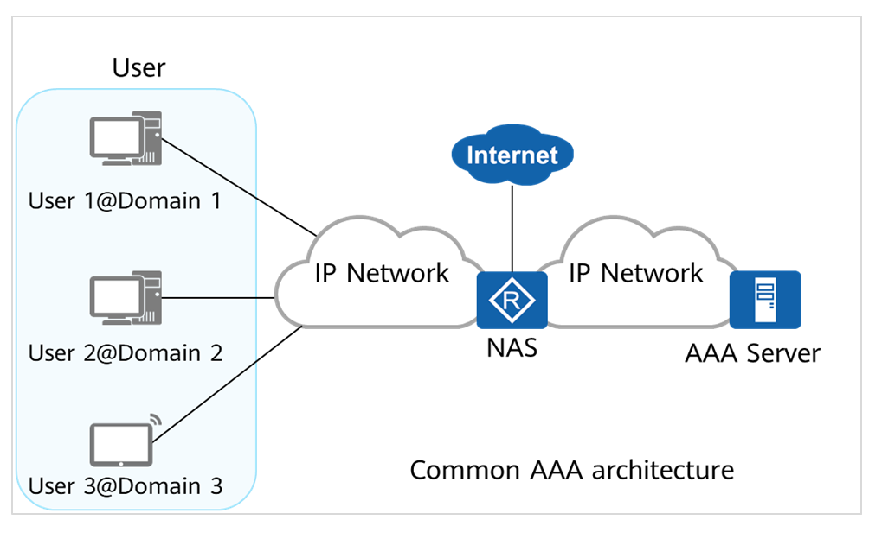
AAA-архитектура
Базовая ААА-архитектура включает: пользователя, сервер сетевого доступа NAS и ААА-сервер.

Slide 4
Основные понятия AAA
Аутентификация (authentication) – процесс идентификации пользователя. Осуществляется по логину, паролю, сертификату, смарт-карте, ключам, изображениям, биометрии и т.д.
Авторизация (authorization) – следующий шаг после успешной аутентификации, заключающийся в проверке прав доступа. На сетевых устройствах права доступа чаще всего определяют перечень команд, которые может выполнить пользователь.
Учет (аccounting) – параллельный с аутентификацией и авторизацией этап, включающий запись использования сетевых ресурсов пользователем. При использовании ресурсов доступ пользователей регистрируется и сохраняется, чтобы отслеживать их действия. Этот процесс позволяет определять потенциальные угрозы и недостатки сети.

Slide 5
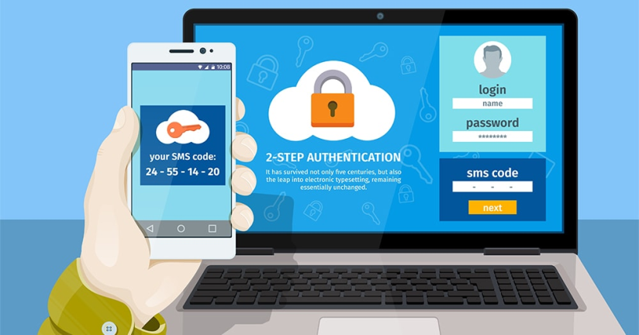
Аутентификация
AAA поддерживает следующие методы аутентификации: без аутентификации, локальная аутентификация и удаленная аутентификация.
Без аутентификации: отличается полным доверием пользователю. Из соображений безопасности этот метод используется редко.
Локальная аутентификация: требует настройки информации о локальном пользователе (имя пользователя, пароль, атрибуты) на NAS. Преимущества: высокая скорость обработки и низкие эксплуатационные расходы; недостатки: объем хранимой информации ограничен аппаратным состоянием устройства.
Удаленная аутентификация: требует настройки информации о пользователе на сервере аутентификации. AAA поддерживает удаленную аутентификацию по протоколу RADIUS или TACACS.

Slide 6

Авторизация
AAA поддерживает следующие методы авторизации: без авторизации, локальная авторизация и удаленная авторизация.
Без авторизации: авторизация пользователя выполняться не будет.
Локальная авторизация: включает авторизацию в соответствии с соответствующими атрибутами локальной учетной записи пользователя, настроенной на устройстве доступа.
Удаленная авторизация: подразумевает авторизацию TACACS с использованием сервера TACACS для авторизации пользователей.

Slide 7

Учет
ААА поддерживает следующие методы учета: без учета, дистанционный учет.
Без учета: предоставление пользователям бесплатных услуг без создания соответствующих журналов активности.
Удаленный учет: удаленный учет через сервер RADIUS или сервер TACACS. Сервер RADIUS или TACACS имеет достаточно места для хранения, может хранить журнал активности доступа к сети каждого авторизованного пользователя и поддерживает функцию учета.

Slide 8
AAA-процесс. Пример
На практике в сетях операторов связи AAA-процесс выглядит следующим образом:
Абонент подключается к устройству доступа NAS и вводит свой логин и пароль.
NAS формирует и посылает запрос аутентификации к AAA-серверу и ожидает ответ.
AAA-сервер обращается к DPI-системе или серверу биллинга по протоколу RADIUS для проверки логина абонента и пароля.
AAA-сервер формирует ответ и отсылает его обратно на NAS.
Если аутентификация пройдена, то NAS пропускает абонента в сеть, пока еще не предоставляя ему никаких услуг.
Если пользователь пытается выйти в Интернет (вводит URL в строке браузера), NAS формирует новый запрос AAA-серверу для авторизации.
ААА-сервер вновь обращается к DPI-системе или серверу биллинга, чтобы получить информацию о тарифном плане и подключенных абоненту услугах.
Получив положительный ответ от биллинга, ААА-сервер посылает ответ на NAS, и абонент получает доступ к Интернету в соответствии с настройками, установленными для тарифного плана.

Slide 9
Протоколы реализации ААА. RADIUS
Протокол RADIUS является IETF-стандартом для AAA и используется для доступа к сети.
Популярность RADIUS-протокола во многом объясняется:
открытостью к наполнению новой функциональностью при сохранении работоспособности с устаревающим оборудованием;
чрезвычайно высокой реактивностью при обработке запросов ввиду использования UDP в качестве транспорта пакетов, а также хорошо параллелизуемым алгоритмом обработки запросов;
способностью функционировать в кластерных архитектурах и мультипроцессорных платформах с целью повышения производительности, так и для реализации отказоустойчивости.
Современная реализация RADIUS использует стандартные порты 1812 и 1813 протокола UDP. Однако по умолчанию многие серверы доступа используют порты 1645 и 1646. Порты 1812 и 1645 используются для запроса и ответа аутентификации, в котором заодно передаются атрибуты авторизации пользователя, а 1813 и 1646 – для учета. Шифрует только пароль и есть возможность перенаправления запроса.

Slide 10
Протоколы реализации ААА. DIAMETR
DIAMETER — сеансовый протокол, созданный, отчасти, для преодоления некоторых ограничений протокола RADIUS.
Название DIAMETER — игра слов, отражающая превосходство нового протокола над предшественником RADIUS (диаметр — удвоенный радиус).
Среди отличий между протоколами особенно выделяют:
Поддержка транспортных протоколов с гарантированной доставкой (TCP, SCTP)
Защита данных на сетевом и транспортном уровнях
Увеличенное адресное пространство для пар атрибут-значение и идентификаторов (32 бита вместо 8 бит)
Модель клиент-сервер
Динамическое обнаружение
Возможность согласования функциональных возможностей узлов
Сообщения об ошибках
Улучшенная расширяемость; возможность использования пользовательских команд и атрибутов

Slide 11
Протоколы реализации ААА. TACACS +
TACACS+ — это сеансовый протокол от Cisco на, является развитием прошлых версий TACACS и XTACACS.
Основная сфера использования TACACS+ – это администрирование сетевых устройств, однако он может применяться для некоторых типов AAA при доступе в сеть.
TACACS + использует порт 49 протокола TCP, а не UDP, так как он обладает большей надежностью и позволяет заранее получать информацию о потенциальных ошибках. ТСP более медленный протокол, но обладает дополнительными преимуществами: возможность разделения аутентификации, авторизации и учета в качестве отдельных и независимых функций, множественная авторизация после одной аутентификации, шифрование всего содержимого пакета.

Slide 12
Спасибо за внимание!

